Slide 1
Analiza sentimenta primenjena na Amazon recenzije
Milica Sarić
Vladimir Luković

Slide 2
‹#›
Šta predstavlja analiza sentimenta?
Izazovi
Analiza sentimenta predstavlja automatski proces razumevanja osećanja na osnovu teksta.
Analiza društvenih mreža, praćenje popularnosti brenda, klijentska usluga, istraživanje tržišta, političke kampanje...
Ironija i sarkazam, kontekst, poredjenja, emojis, definisanje neutralnog
Imajući u vidu kompleksnost problema, čak i za čoveka, analiza sentimenta daje sasvim zadovoljavajuće rezultate.
Primene
Koliko je precizna?
.

Slide 3
Torture the data and it will confess to anything.

Slide 4
Proces:
Pretprocesiranje teksta:
- lower case
- lemmatize
- remove stopwords
....
Procesiranje teksta:
- Count Vectorizer
- Tf/Idf Vectorizer
- Word2Vec
....
Uvid u bazu
Vizualizacija podataka
Algoritmi:
-SVM (linear,rbf)
-Naive Bayes
-KNN
-LightGBM
-SentiWordnet
-RNN ....
Evaluacija rezultata
Treniranje modela
Testiranje modela

Slide 5
1.
KRATAK UVID U BAZU I VIZUALIZACIJA

Slide 6
34 660 recenzija
13 936 različitih reči
21 atribut

Slide 7
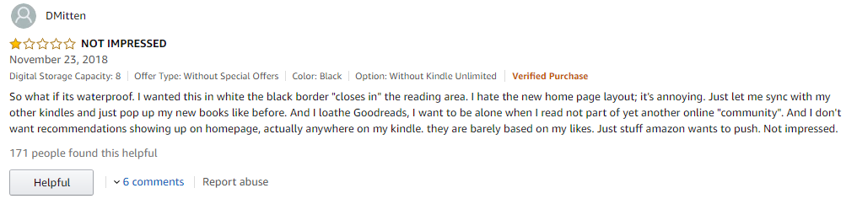
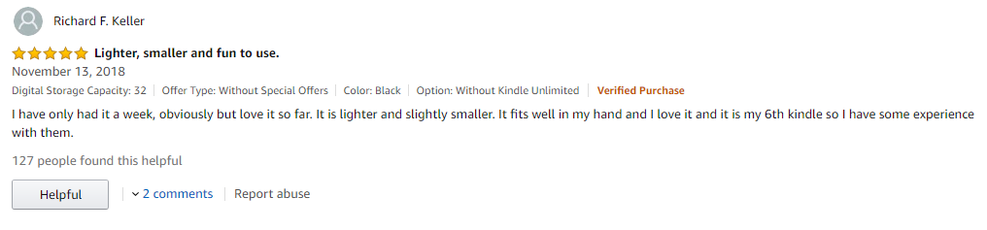
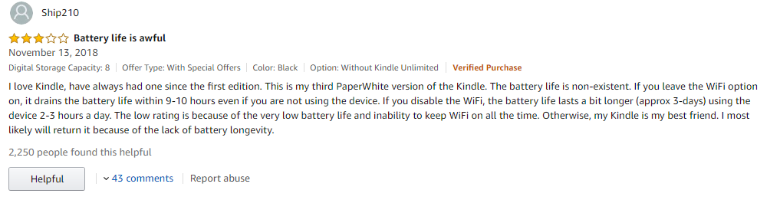

Slide 8
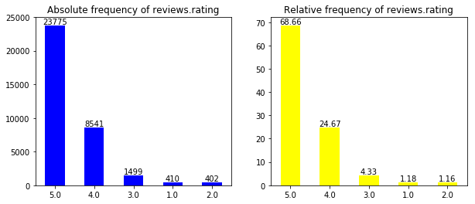
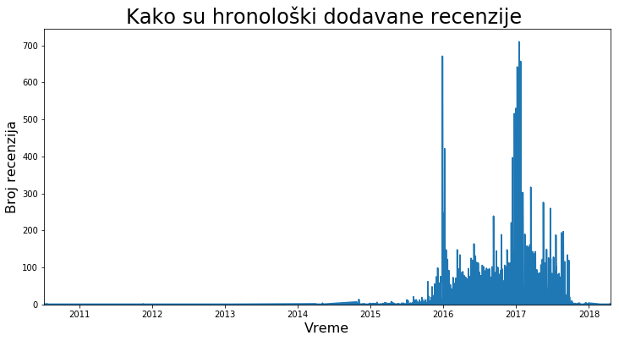
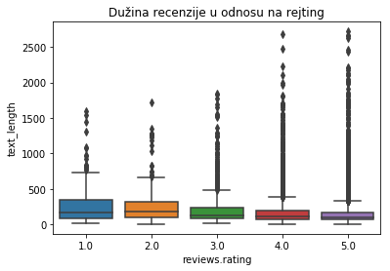

Slide 9
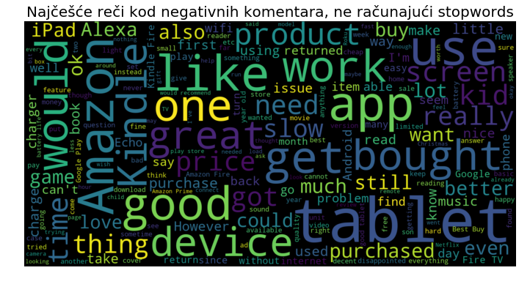
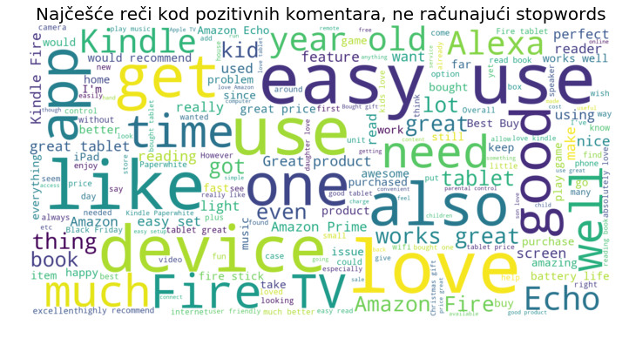
NAJČEŠĆE REČI KOD NEGATIVNIH/POZITIVNIH RECENZIJA

Slide 10
2.
OBRADA TEKSTA

Slide 11
KORIŠĆENI ALATI ZA OBRADU TEKSTA
Word_tokenize
Stopwords
WordNetLemmatizer
CountVectorizer
CountVectorizer-Bigram
TF-IDF (Term Frequency Inverse Document Frequency)
Text_to_sequences
Pad_sequences
Word2Vec
.

Slide 12
3.
ALGORITMI KLASIFIKACIJE

Slide 13
ALGORITMI
SVM
Linear SVM (CountVectorizer, TF-IDF)
Gaussian SVM with GridSearchCV parameters (CountVectorizer, TF-IDF)
Linear SVM (Bigram)
Naive Bayes
Multinomial Naive Bayes
Complement Naive Bayes
Bernoulli Naive Bayes
KNN
SentiWordNet
LightGBM
RNN

Slide 14
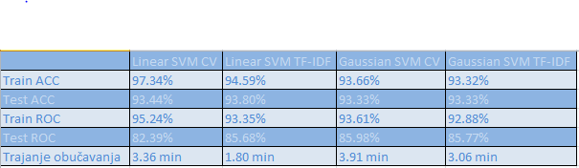
POREĐENJE SVM ALGORITAMA

Slide 15
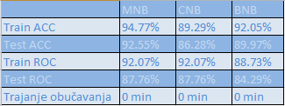
POREĐENJE BAJESOVIH ALGORITAMA

Slide 16
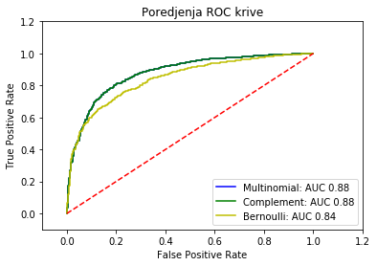

Slide 17
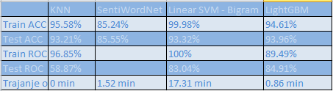
POREĐENJE OSTALIH

Slide 18
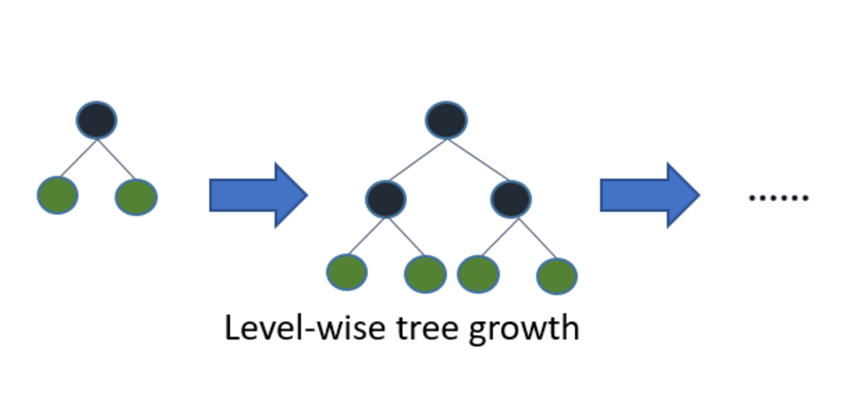
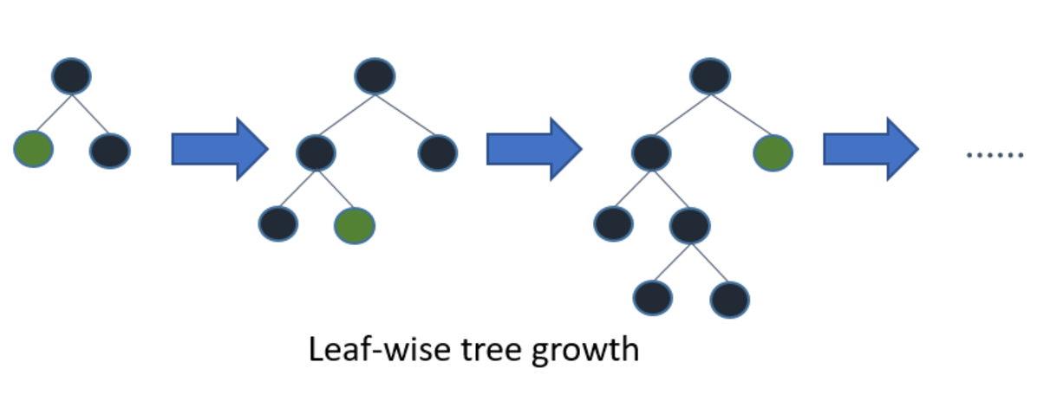
LIGHT GBM

Slide 19
Rekurentne neuronske mreže
Word2Vec
Text to sequences

Slide 20
Proces:
Deep Network (LSTM)
Output layer (Sigmoid)
TEXT
DENSE
Embedding
SENTIMENT

Slide 21
Text to sequences:
Ideja je da transformišemo svaki tekst u skup celobrojnih sekvenci, tako što na početku svakoj reči dodelimo određeni indeks i zatim svaku rečenicu predstavimo kao niz indeksa.
Word2Vec:
Umesto da treniramo “Embedding” sloj kroz neuronsku mrežu, cilj je da prvo odvojeno naučimo vektorsku reprezentaciju reči (kod nas pomoću word2vec) i zatim tako naučenu prosledimo navedenom sloju neuronske mreže.
Koristećenjem word2vec pre-treniranog modela za “word embedding”, skraćujemo vreme treniranja neuronske mreže.

Slide 22
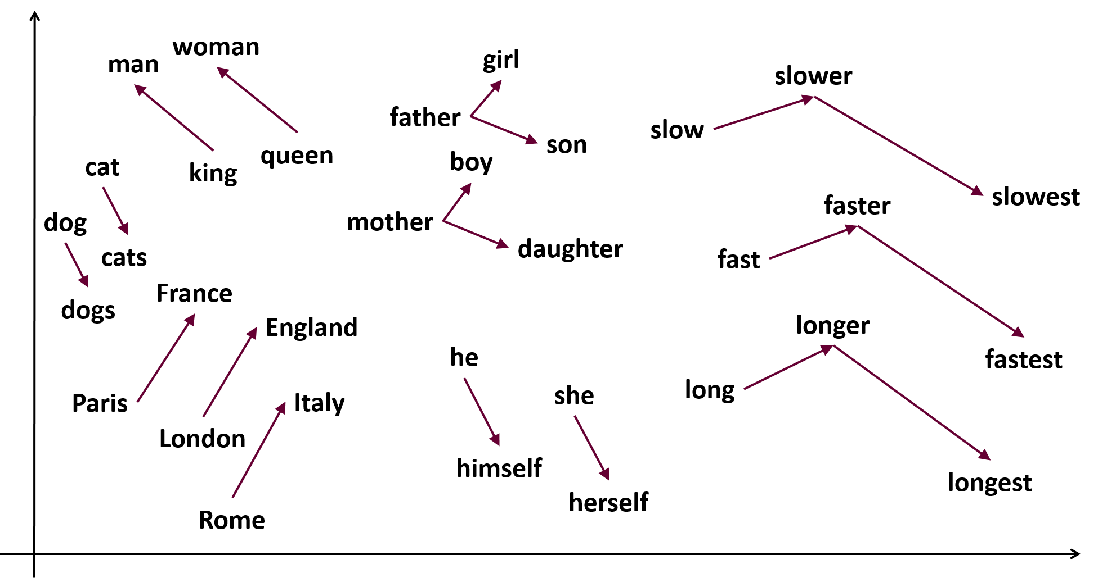

Slide 23
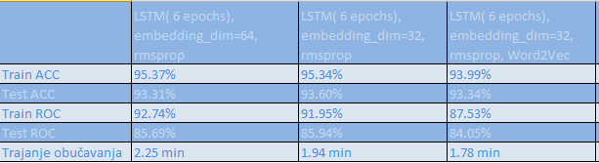
POREĐENJE RNN

Slide 24
ZAKLJUČAK
Najbolji model
Bajesov algoritam daje najbolju prediktivnost uz kratko vreme izvršavanja.
Najbolji alat za obradu teksta
CountVectorizer
Najinovativniji algoritam
SentiWordNet / LightGBM
Najaktuelniji algoritam
WORD2VEC
Najlepši prikaz
WordCloud
Luzer
KNN

Slide 25
HVALA!
Pitanja?
Možete nas kontaktirati na :
milicasaric.va@gmail.com
mgvladasah@gmail.com

